Slide 1
Kotlíkové dotace 2021+

Slide 2
Kotlíkové dotace 2021+
Finanční podpora na výměnu starých kotlů na pevná paliva s ručním přikládáním
1. a 2. emisní třídy za:
  kotle na biomasu s ruční dodávkou paliva vč. akumulační nádrže (55 l/kW výkonu kotle)
  či kotle na biomasu automatické (dotace max. 130 000 Kč/náklady > 136 842 Kč),
  tepelná čerpadla (dotace max. 180 000 Kč/náklady > 189 474 Kč),
  plynové kond. kotle – potvrzené objednávky do 30.4.2022 (dotace max. 100 000 Kč/> 105 263 Kč)
Od 1. září 2022 (2024) zákaz provozování kotlů nesplňujících emisní třídu č. 3 – 5. Posun termínu zákazu. Žádosti však pouze do 31.8.2022.
Podpora výměny nevyhovujících zdrojů vytápění probíhá:
  na Krajských úřadech (pro nízkopříjmové domácnosti), příjem žádostí 06 – 08/2022
  na SFŽP (Státní fond životního prostředí) z programu Nová zelená úsporám (ostatní domácnosti), příjem žádostí od října/2021 do srpna/2022

Slide 3
Způsobilé výdaje
Nový zdroj musí být uveden na Seznamu výrobků a technologií (https://svt.sfzp.cz).
Za způsobilé jsou považovány výměny kotlů realizované od 1. ledna 2021.
Způsobilé výdaje:
Stavební práce, dodávky a služby související s uvedením do provozu nového zdroje vytápění, včetně realizace nové otopné soustavy nebo úpravy stávající otopné soustavy.
Úprava spalinových cest, náklady na zkoušky nebo testy související s uvedením kotle/tepelného čerpadla do provozu.
Náklady na projektovou dokumentaci vč. zpracování žádosti o dotaci.

Slide 4
Kdo může požádat o dotaci na Krajském úřadu?
Vlastník/spoluvlastník rodinného domu, bytové jednotky v bytovém domě nebo trvale obývané stavby pro individuální rekreaci v Královéhradeckém kraji (fyzická osoba).
V dané nemovitosti musí žadatel trvale bydlet = mít bydliště. (Když nemá v nemovitosti zapsaný trvalý pobyt, dokládá Čestným prohlášením, že má v nemovitosti bydliště - není nutné prokazovat).
U trvale obývané rekreační stavby nutné doložit trvalý pobyt za více než 24 měsíců před podáním žádosti některého z členů domácnosti (OP, výpis z Registru osob, potvrzení Obecního úřadu).
Podmínka nízkopříjmové domácnosti – průměrný čistý příjem na jednoho člena domácnosti v roce 2020 není vyšší než 170 900 Kč (tj. 14 241 Kč měsíčně).

Slide 5
Nízkopříjmové domácnosti
Počet členů domácnosti je rozhodný k datu podání žádosti (v nemovitosti musí trvale bydlet = bydliště).
Sledované příjmy za rok 2020.
Příjmy nezletilých dětí a studentů denního studia do 26 let se považují za nulové, tedy ve výši 0 Kč.
Výjimky z povinnosti prokazovat výši příjmů:
Žadatel a všichni členové jeho domácnosti pobírají ke dni podání žádosti starobní důchod nebo invalidní důchod 3. stupně,
žadatel je nezletilý nebo student denního studia do 26 let a je jediným vlastníkem rodinného domu, trvale obývané stavby pro rodinnou rekreaci nebo bytové jednotky v bytovém domě; v případě spoluvlastnictví i ostatní spoluvlastníci jsou nezletilí nebo studenti do 26 let.
Žadatel v období od 1. 1. 2020 do doby podání žádosti pobíral dávky v hmotné nouzi nebo příspěvek na bydlení (není nutné, aby dávky nebo příspěvek pobíral po celou dobu).
Podrobná metodika – Sledování a výpočet příjmů – je zveřejněna.

Slide 6
Jaké příjmy se sledují a čím se prokazují?
Příjmy podléhající dani z příjmu FO (opisem z daňového přiznání/potvrzením o příjmech od zaměstnavatele za rok 2020).
Starobní, invalidní, vdovské/vdovecké a sirotčí důchody (rozhodnutím z ČSSZ). Sirotčí důchody jen nad 26 let, jinak se výše nesleduje.
Dávky nemocenské, peněžitá pomoc v mateřství (oznámením z ČSSZ).
Dávky státní sociální podpory – přídavek na dítě, rodičovský příspěvek, porodné, příspěvek na bydlení, pohřebné (oznámením o přiznání dávky Úřadem práce ČR).
Podpora v nezaměstnanosti (rozhodnutím o přiznání podpory Úřadem práce ČR).
Dávky v systému pomoci v hmotné nouzi - příspěvek na živobytí, doplatek na bydlení, mimořádná okamžitá pomoc (rozhodnutím o přiznání dávky Úřadem práce ČR). Pozn.: výjimka, žadatel pobíral (+ příspěvek na bydlení) – příjem se nesleduje.

Slide 7
Výpočet příjmů (příjmy pouze ze závislé činnosti = zaměstnanci)
Výpočet z Přiznání k dani z příjmů FO pro poplatníky mající pouze příjmy ze závislé činnosti ze zdrojů na území České republiky (když zaměstnanec podává daňové přiznání sám):
Čistý příjem = (ř. 22 * 0,89) – ř. 48 + ř. 49
/ř. 22 (úhrn příjmů od všech zaměstnavatelů * 0,89/ – ř. 48 (daň po uplatnění slevy) + ř. 49 (daňový bonus)
Pro ostatní (za zdanění odpovídá zaměstnavatel) vychází výpočet čistého příjmu z hrubé mzdy, od které jsou odečteny sražené zálohy na daň z příjmu, dále sociální pojištění (6,5 % z hrubé mzdy) a zdravotní pojištění (4,5 % z hrubé mzdy):
Čistý příjem = (hrubá mzda * 0,89) – suma sražených záloh na daň
z příjmu
Koeficient 0,89 zohledňuje odvedené soc. a zdrav. pojištění (= 11 % z hrubé mzdy)

Slide 8
Výpočet příjmů (ostatní žadatelé se zdanitelnými příjmy - OSVČ)
Výpočet z Přiznání k dani z příjmů FO:
Čistý příjem = ř. 45 – ř. 74 + ř. 75 – úhrn zaplacených záloh na sociální pojištění – úhrn zaplacených záloh na zdravotní pojištění
/ř. 45 (základ daně po odečtení ztráty) – ř. 74 (daň po uplatnění slevy podle § 35c z. č. 586/1992 Sb., o daních z příjmů) + ř. 75 (daňový bonus) – úhrn zaplacených záloh na sociální pojištění – úhrn zaplacených záloh na zdravotní pojištění/
V případě, že má plátce daně příjmy i ze závislé činnosti, je nutné odečíst také částku pojistného na sociální a zdravotní pojištění odvedenou ze zaměstnání (výše pojistného = ř. 31 * 0,11

Slide 9
Jaký je postup pro podání žádosti?
Zveřejnění podmínek dotačního programu: Výzva květen 2022
https://www.kr-kralovehradecky.cz, Úřední deska (záložka ÚŘAD) i záložka DOTACE (Kotlíkové)
Elektronický účet žadatele na dotačním portálu – můžete si vytvořit již nyní
https://dotace.kr-kralovehradecky.cz, Registrace nového uživatele (účet na majitele nemovitosti)
Registrace před podáním elektronické žádosti ve dnech: každou druhou středu od 15.6. (29.6., 13.7., 27.7., 10.8., 24.8. 2022) mezi 10.00 – 14.00 hod. (bude upřesněno ve Výzvě)
V den registrace: na dotačním portálu (https://dotace.kr-kralovehradecky.cz) – tlačítko Registrace
k žádosti
V následujících 14 dnech: vyplnění žádosti v dotačním portálu ve svém účtu, tlačítko odeslat na úřad (elektronicky)
Odeslání listinné žádosti: max do 15 kalendářních dní po ukončení elektronického příjmu žádostí (včetně náležitých příloh)

Slide 10
Termíny registrace a odeslání žádostí

Slide 11
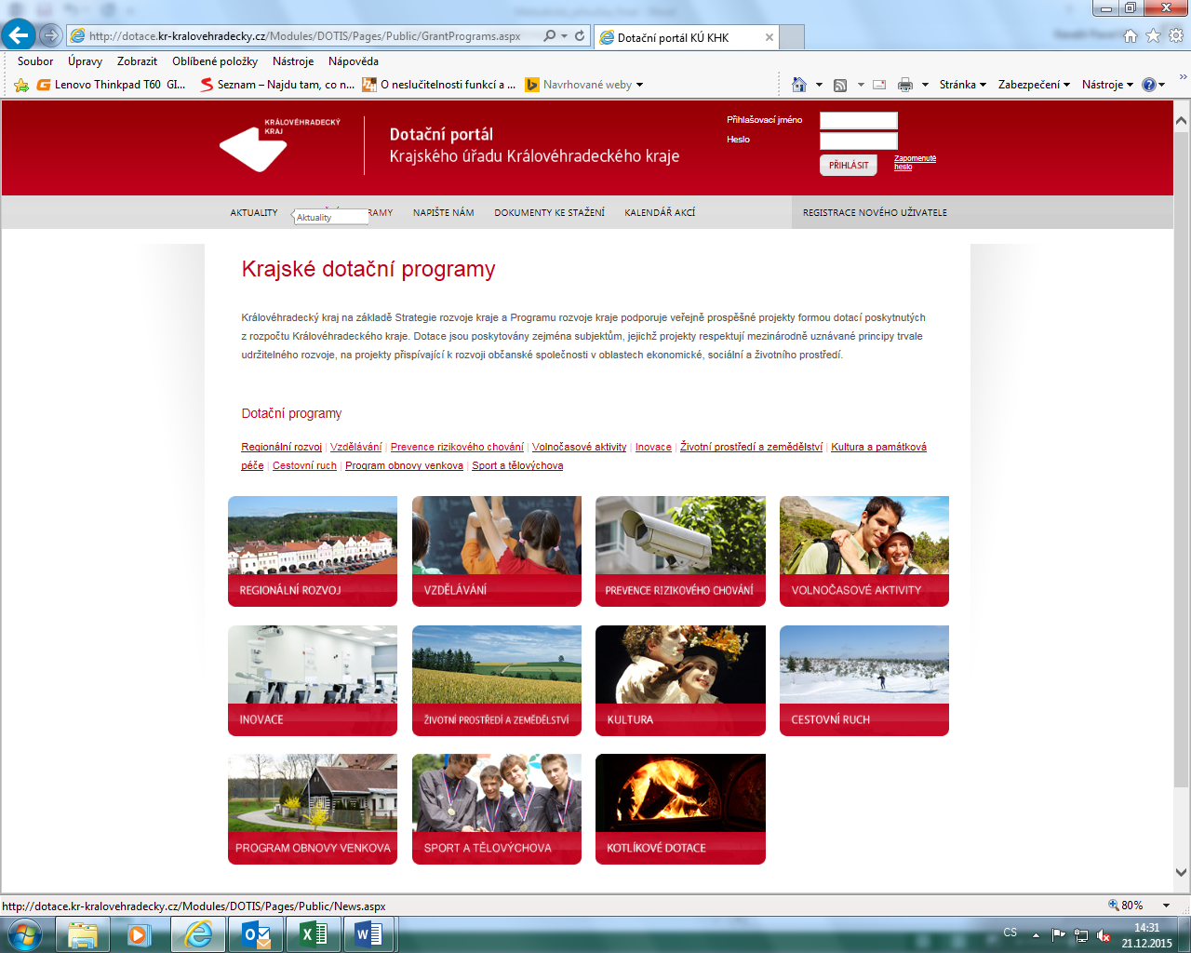
Dotační portál – registrace nového uživatele
Dotační portál Královéhradeckého kraje (https://dotace.kr-kralovehradecky.cz)

Slide 12
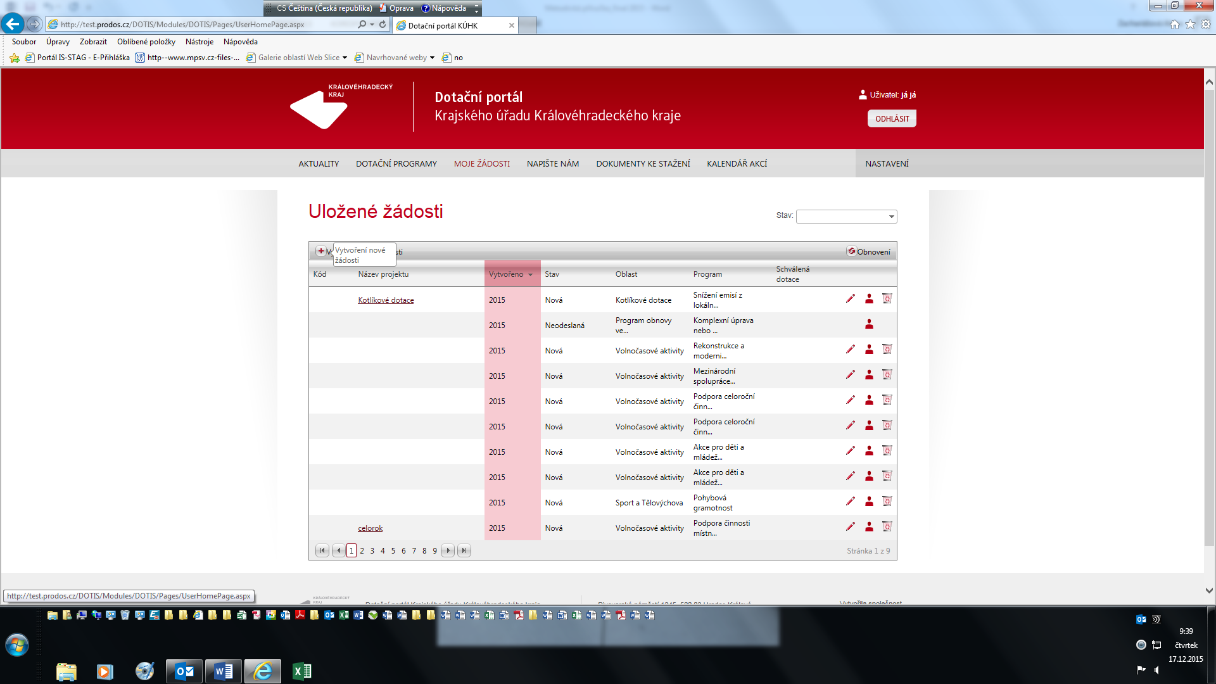
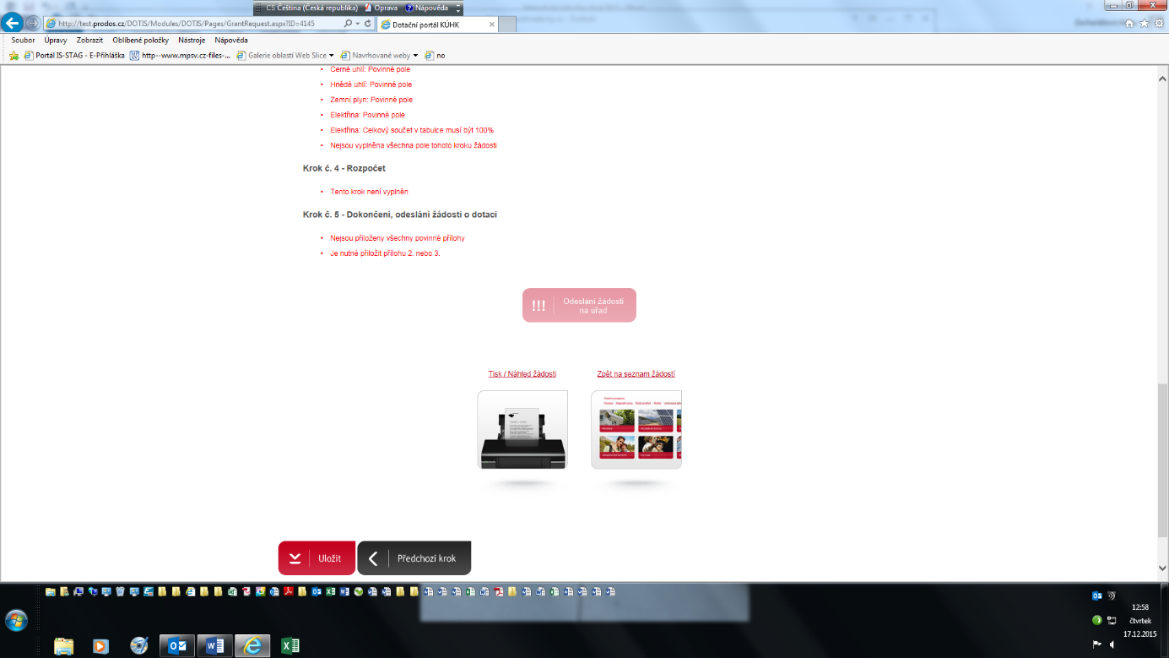
Žádost – vyplnění/odeslání

Slide 13
Přílohy žádosti
Fotodokumentace stávajícího kotle napojeného na otopnou soustavu a komínové těleso, popř. celkový pohled na místnost kotelny.
Doklad o kontrole technického stavu a provozu stávajícího spalovacího stacionárního zdroje na pevná paliva o jmenovitém tepelném příkonu 10-300 kW včetně, sloužícího jako zdroj tepla pro teplovodní soustavu ústředního vytápění. VZOR
Doklady prokazující výši příjmů FO/r. 2020 (opis z daňového přiznání, potvrzení zaměstnavatele o příjmech, případně Prohlášení o nulových příjmech) /FORMULÁŘE/, potvrzení o důchodu a dalších dávkách poskytovaných ČSSZ, rozhodnutí o dávkách poskytovaným Úřady práce) od jednotlivých členů domácnosti.
Písemný souhlas druhého z manželů v případě vlastnictví RD, bytové jednotky, nebo trvale obývané stavby pro rodinnou rekreaci. FORMULÁŘ
Písemný souhlas spoluvlastníků k realizaci nového zdroje tepla v rodinném domě, trvale obývané stavbě pro rodinnou rekreaci, bytové jednotce bytového domu – v případě více spoluvlastníků. FORMULÁŘ

Slide 14
Přílohy žádosti

Slide 15
Přílohy žádosti
Údaje o členech domácnosti FORMULÁŘ
Doložení trvalého bydliště v rekreačním objektu – např. Potvrzení Obecního úřadu o trvalém bydlení. FORMULÁŘ
Zpráva o montáži plynového kondenzačního kotle v případě instalace nového plynového kotle do 30.4.2022, jinak závazná objednávka na instalaci plynového kondenzačního kotle s datem do 30.4.2022. VZOR
Plná moc (v případě zastupování žadatele/příjemce). FORMULÁŘE
Je třeba řádně pročíst Výzvu k podání žádostí (Výzva květen 2022), kde bude seznam povinných příloh uveden – Úřední deska kraje: https://www.kr-kralovehradecky.cz/cz/krajsky-urad/uredni-deska/nova.php

Slide 16
Zastupování
Generální plná moc k zastupování a jednání jménem příjemce k úkonům spojeným s podáním žádosti a realizací výměny zdroje vytápění (tato plná moc se vztahuje na podepisování dokumentů nezbytných pro administraci žádosti) – ověřený podpis zmocnitele (= žadatele o dotaci)
Plná moc k jednání ve věci administrace žádosti (pouze pro komunikaci s KÚ bez práva podepisovat za žadatele/příjemce) – prostý podpis zmocnitele (= žadatele)
V žádosti o dotaci uvede žadatel své jméno a svůj kontakt,
u kontaktní osoby jméno a telefonický kontakt zastupující osoby.

Slide 17
Kontakty
Infolinka: 722 960 675
(provozní doba po – pá 8-16 hod.)
e-mail: kotlikovedotace@kr-kralovehradecky.cz
https://kotliky.kr-kralovehradecky.cz
Ostatní domácnosti (nesplňující nízkopříjmovost): www.novazelenausporam.cz

